Slide 1





FIRMA DEL ACTA COMPROMISO
EN MATERIA DE CONTROL INTERNO E INTEGRIDAD
Saltillo, Coahuila; a 07 de mayo 2024

Slide 2


Antecedentes
Más sólidas
ESTRATEGIAS DE
COMBATE A LA
CORRUPCIÓN
Más eficientes
Más abiertas
Más transparentes
Más innovadoras
CONFIANZA

Slide 3
SISTEMA NACIONAL ANTICORRUPCIÓN
SNA
SISTEMA NACIONAL DE FISCALIZACIÓN
SNF
ESTRATEGIAS
PREVENCIÓN
Control Interno
DETECCIÓN
Control Externo
CORRECCIÓN
Control Externo

Slide 4


OBJETIVOS
CONTROL INTERNO
Eficacia y eficiencia
Información confiable
Cumplimiento a la
normativa
CUMPLIMIENTO DE LOS
OBJETIVOS INSTITUCIONALES

Slide 5
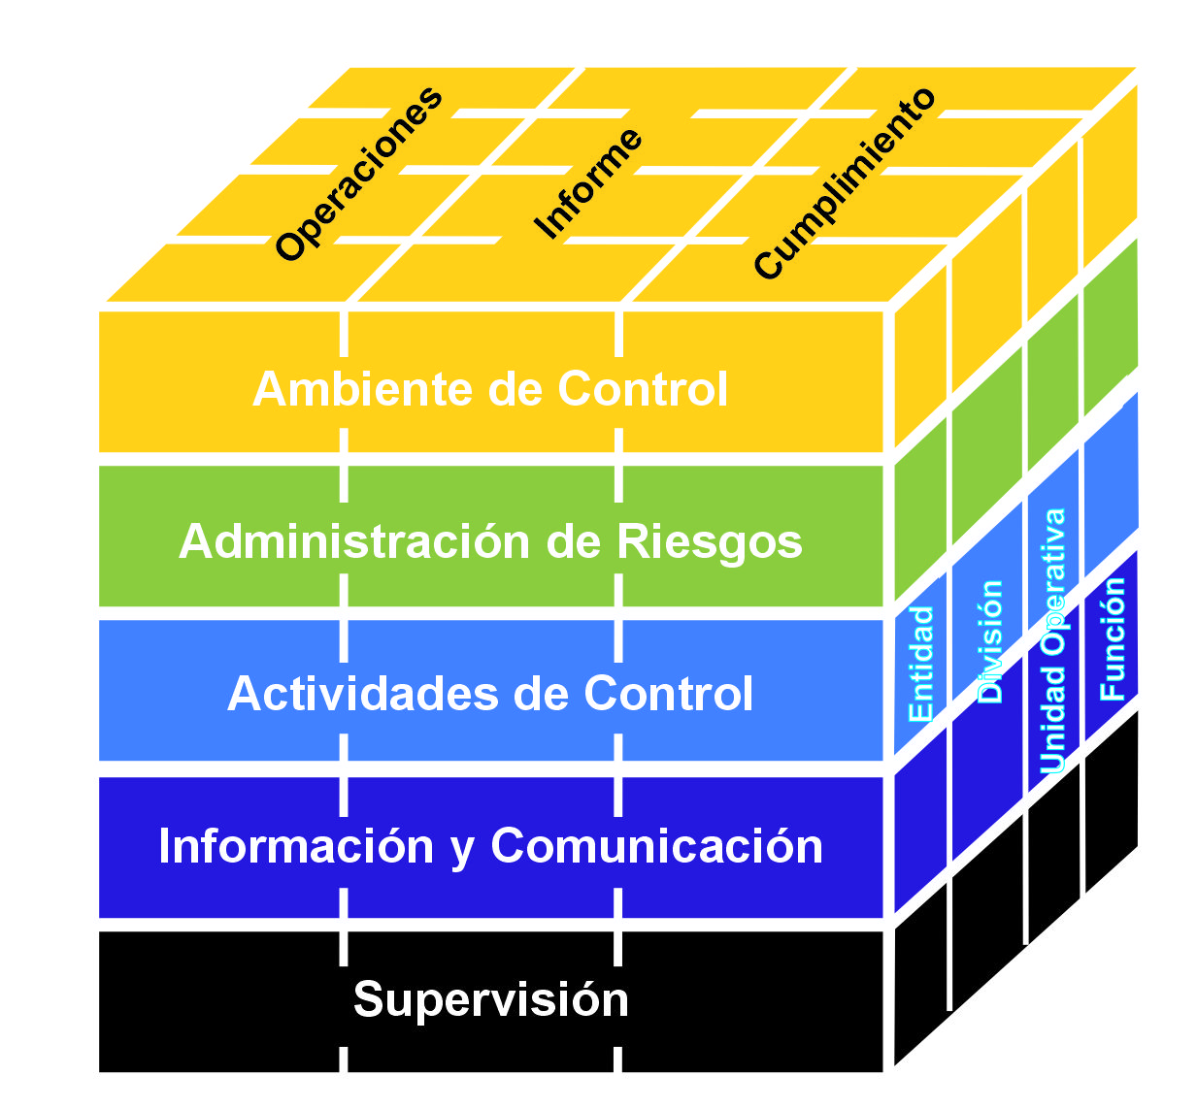

II. Normativa de Control Interno
Normativa
PROGRAMAS DE:
FORTALECIMIENTO
INSTITUCIONAL
MODELO ESTATAL
DEL MARCO INTEGRADO DE CONTROL INTERNO (MEMICI)
MANUAL ADMINISTRATIVO
DE APLICACIÓN DE CONTROL INTERNO
ÉTICA E
INTEGRIDAD

Slide 6
III. Esquema global de implementación
De acuerdo al Manual Administrativo de Aplicación se conforman:
UNIDADES Y COMITÉS
Comité de Control
y Desempeño Institucional
COCODI
COMPROMISO ENTRE TITULARES
SISTEMA DE CONTROL INTERNO INSTITUCIONAL
(SCII)
Unidad Especializada de Control Interno
UECI
Comité de Ética
CE
AL INTERIOR

Slide 7
Funciones
Establece un Programa con base al Modelo para asegurar:
Definición de la Base Documental. (Estructuras, Manuales, Perfiles)
Coordina el análisis de riesgos respecto los objetivos de la institución
Cumplimiento de los Procedimientos Establecidos, asi como a las obligaciones de transparentar la Información y rendir cuentas
Asegurar la atención a quejas, denuncias.
Atención a Evaluaciones , revisiones y Auditorias.
Unidad Especializada de Control Interno
UECI
Comité de Control
y Desempeño Institucional
COCODI
Evalúa el desempeño de la institución y toma decisiones respecto:
Avances de los objetivos.
Auditorías
Cuenta Pública.
Programa de Ética
Comité de Ética
CE
Fomenta una cultura de ética e integridad a través de:
Promover el apego a los principios y valores a través de difusiones y capacitaciones.
Vigilar el cumplimiento de las normas de conducta
Recomendar acciones para prevenir conductas no éticas
Emitir y revisar el código de conducta.
Informar al OIC cualquier falta administrativa.

Slide 8
IV. Compromiso entre instituciones
Secretaría de Fiscalización y Rendición de Cuentas
Proporcionar la capacitación, asesoría y guía para la implementación.
Retroalimentar sobre los resultados de las evaluaciones periódicas
Titulares de las Dependencias y Organismos
Respaldar y difundir el compromiso.
Apoyo y recursos necesarios.
Asegurar la conformación de las Unidades y Comités en materia de control interno e integridad.

Slide 9


CERO TOLERANCIA
A LA CORRUPCIÓN

Slide 10
FIRMA DEL ACTA COMPROMISO
EN MATERIA DE CONTROL INTERNO E INTEGRIDAD

